Slide 1


让“节水优先”方针在高校落地见效
——河北工程大学合同节水管理模式的理论创新与实践
汇报人：何立新
2019年6月3日 上海

Slide 2


汇报提纲
一、实施背景
二、实施内容
三、实施成效
四、实施体会

Slide 3
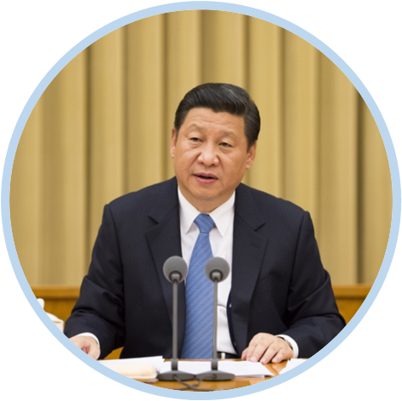
一、项目实施背景
习近平总书记于2014年3月，在保障国家水安全会议上发表重要讲话，明确提出：“节水优先、空间均衡、系统治理、两手发力”的新时代治水方针，把节水放到了国家治水、兴水的首要位置。赋予了节水新的内涵，对节水提出了新的要求。
水利部综合事业局经过深入研究和实践探索，创新提出了合同节水管理的新型市场化、商业化节水模式。该模式是指节水服务运营商通过合同管理的方式集成运用先进适用节水技术，对特定项目进行节水技术改造，建立长效节水管理机制，共同分享节水效益实现各方共赢。

Slide 4
一、项目实施背景
河北工程大学由原华北水利水电学院（邯郸）等四所学校于2003年合并组建而成，是河北省重点骨干大学；河北省人民政府、水利部共建高校，水利部综合事业局战略合作单位。学校依托水利部，先后于2013年获批服务国家特殊需求博士人才项目、2014年获批水利工程博士后科研流动站。学校具有深厚水利行业背景，为国家培养了大批优秀水利人才。
2014年11月，水利部综合事业局遴选河北工程大学为合同节水管理全国首所试点高校。
作为涉水高校，在广大师生中强化节水意识，倡树节水理念，试点并率先开展合同节水这一利国利民利校的节水新模式责无旁贷。

Slide 5
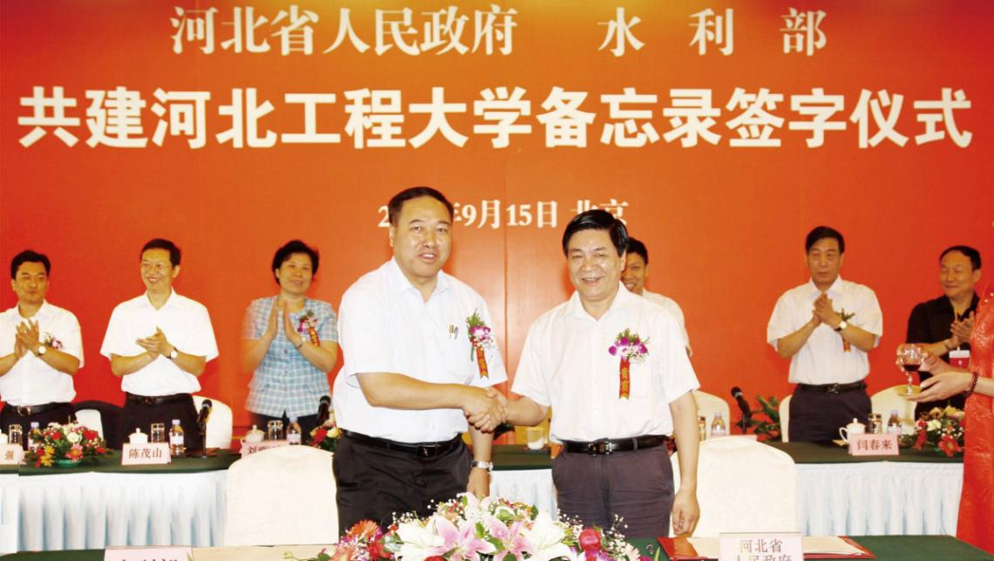
2010年9月15日省部共建签字仪式

Slide 6
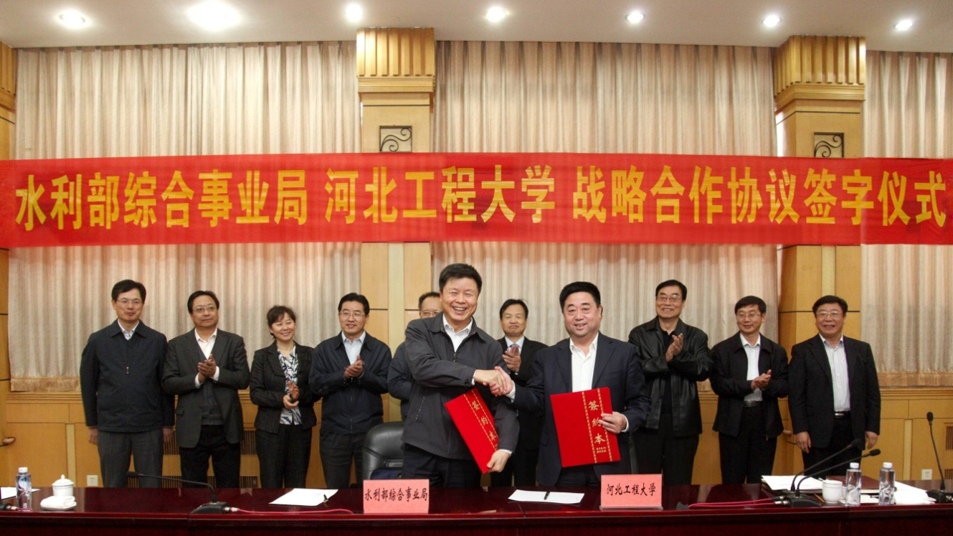
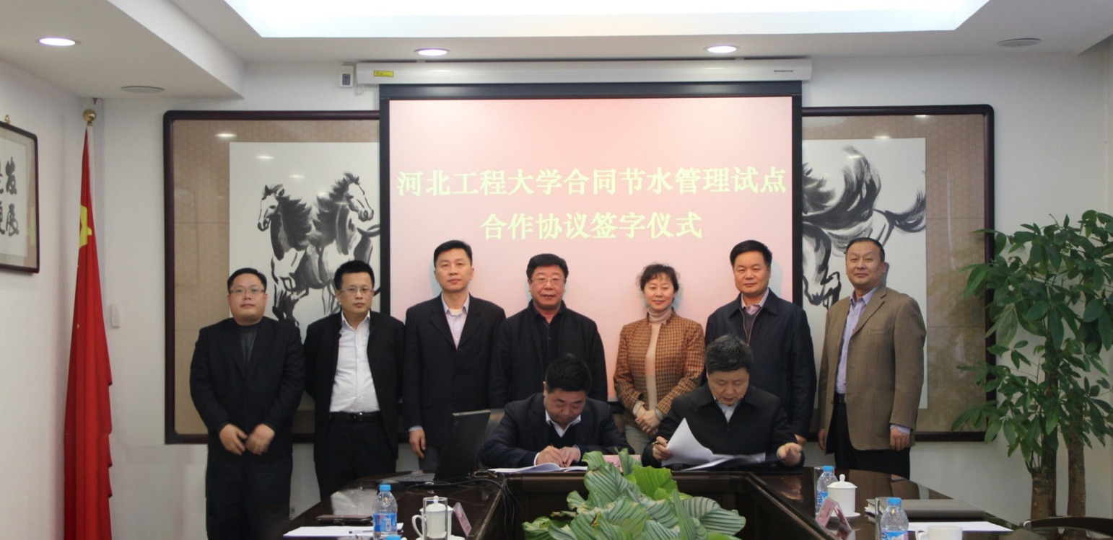
一、项目实施背景
2014年11月，水利部综合事业局与我校签订战略合作协议。
2014年12月，与北京国泰节水发展股份有限公司签订合同节水管理试点合作协议，河北工程大学成为全国首所合同节水项目试点高校。
合同节水管理试点项目于2015年1月1日正式开工，3月31日完工，历时90天。

Slide 7
一、项目实施背景
改造前用水情况
河北工程大学始建于上世纪70年代初，项目实施前，存在用水管理不够精细、设备老化等诸多问题，“跑、冒、滴、漏”现象严重。
2014年度用水量及水费统计表
统计区域 | 月均用水量 （万吨） | 年用水量 （万吨） | 当期水价 (元/吨） | 年水费 （万元）
河北工程大学 | 25.05 | 300.53 | 3.55 | 1066.87

Slide 8
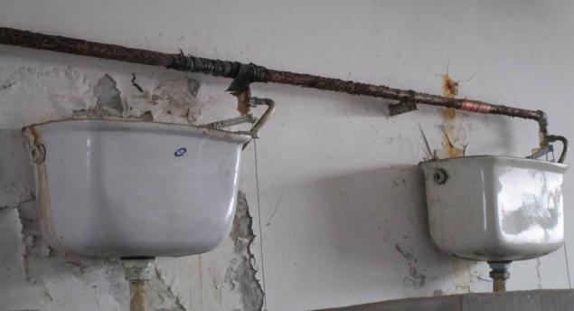
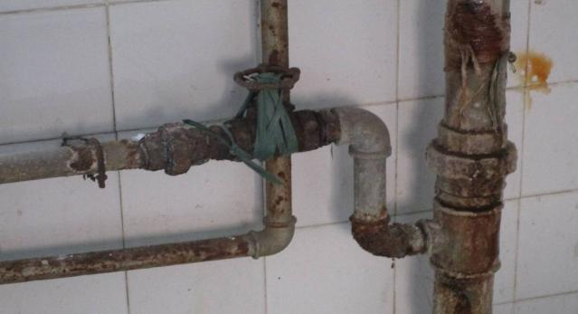
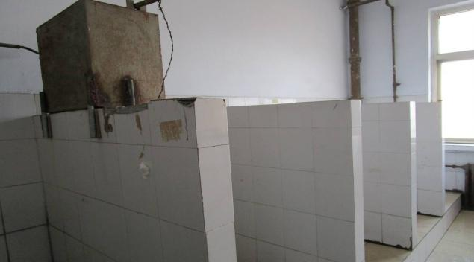
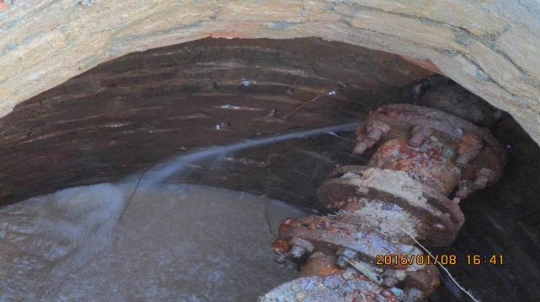
一、项目实施背景
项目实施前

Slide 9
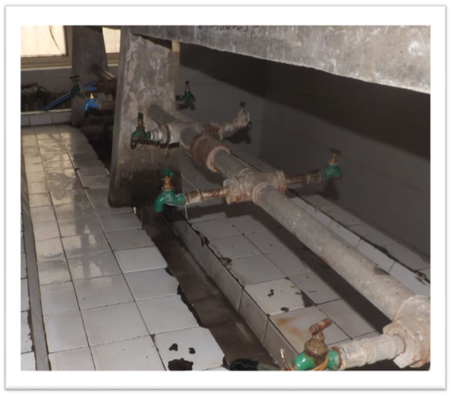
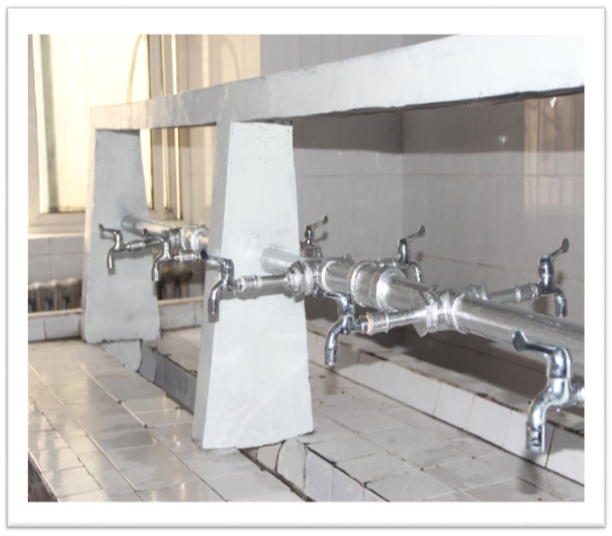
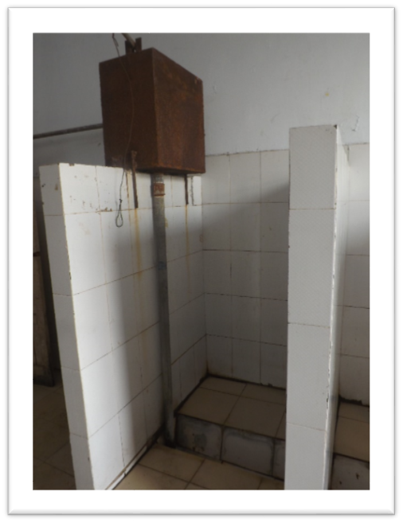

二、项目实施内容
（一）更换节水器具
更换节水器具涉及教学楼、学生宿舍楼、办公楼共计69栋。
1．更换节水水龙头。
2．更换节水脚踏阀。
3．安装小便斗节水冲水阀。
4．安装红外感应小便池冲厕系统。
5．安装智能废水冲厕系统与无水小便器。
前 vs 后
前 vs 后

Slide 10
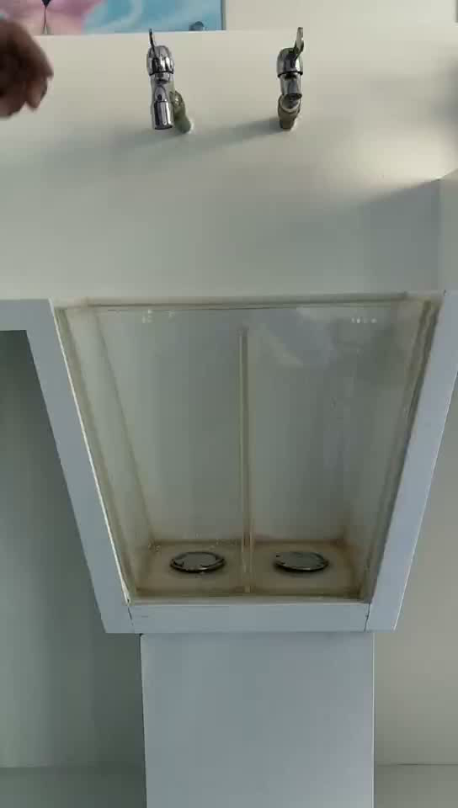
实施前后水龙头出水量对比（出水时间15秒）
节水龙头
0.6L
普通龙头
2.4L

Slide 11
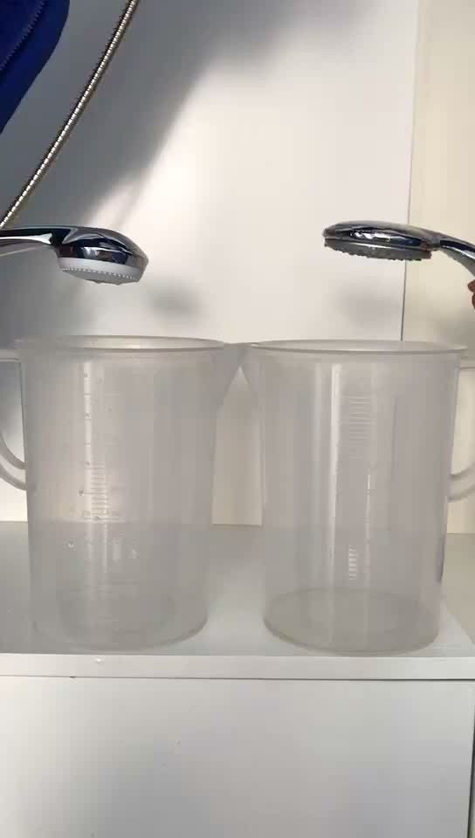
实施前后花洒出水量对比（出水时间15秒）
节水花洒
1.5L
普通花洒
2.1L

Slide 12
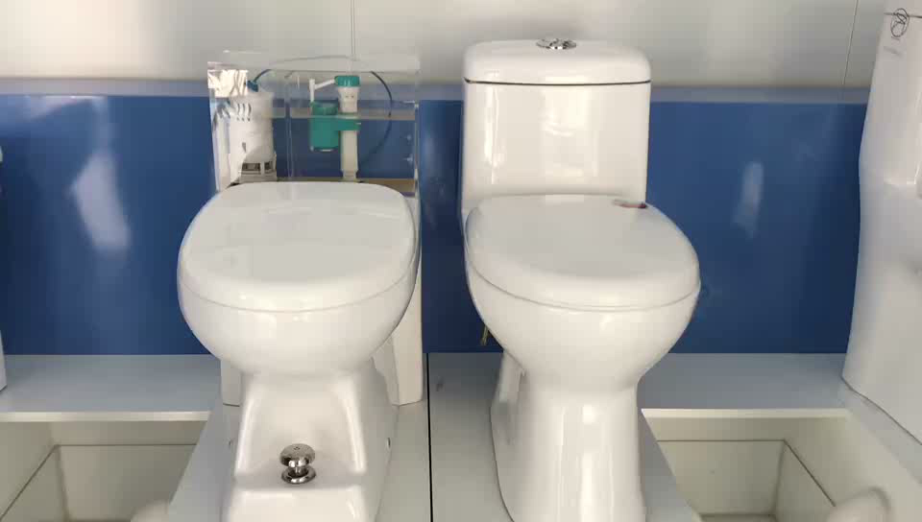
实施前后马桶出水量对比
节水马桶
1.5L
普通马桶
6L

Slide 13
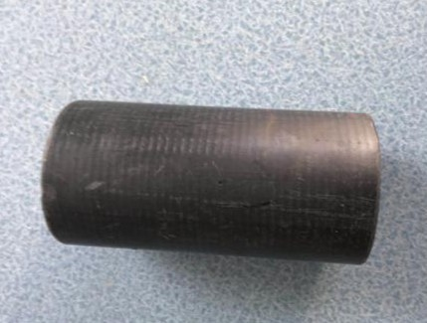
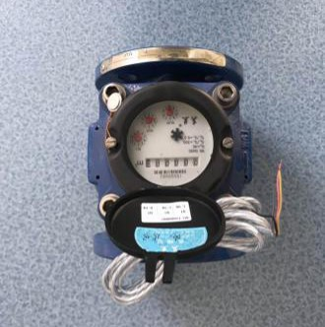

二、项目实施内容
（二）改造供水管网
在对地下管网及设施全面检漏、堵漏的基础上：
1．改造地下老旧供水管线。
2．安装智能远传监控水表。
3．安装更换新型管道阀门 。
4．改造、新建阀门井 。
5．设计安装节水标识井盖。

Slide 14
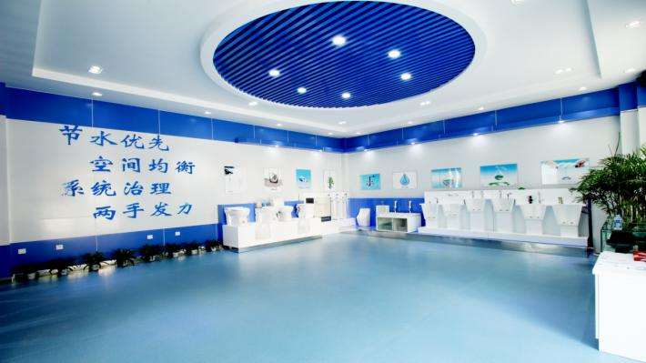
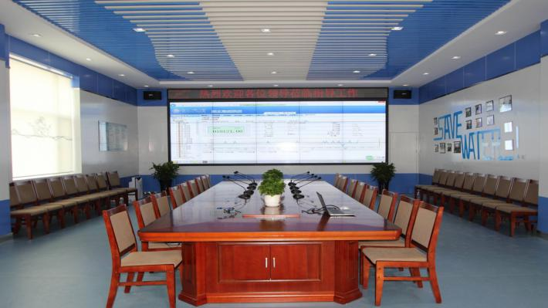
二、项目实施内容
（三）建成节水节能监管中心
学校建成了目前国内高校领先的节水技术集成示范中心，该中心由节水产品展示大厅和节水节能监管平台两部分组成。

Slide 15
节水节能监管平台
实时数
据监测
移动终
端监测
功能
手段
管网监控全覆盖
数据分
析报警
BS在线监 测
功能
手段

Slide 16
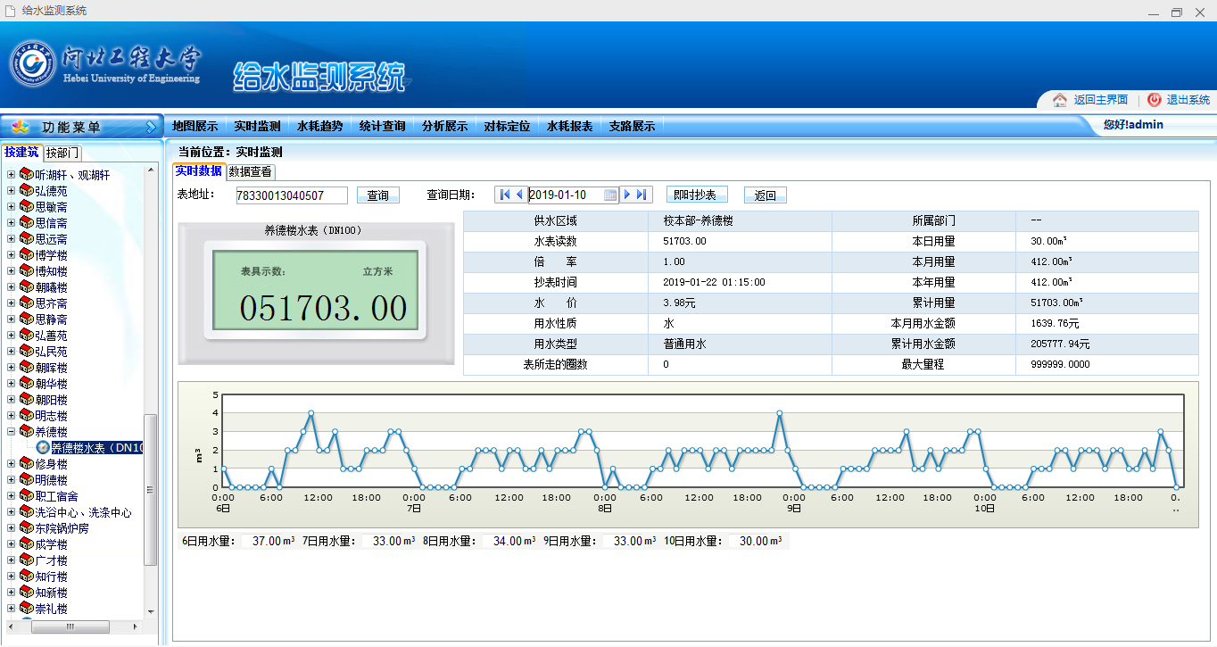

Slide 17

二、项目实施内容
（四）打造节水文化
在合同节水管理项目实施中，节水产品，节水技术固然重要，但人的意识更重要，只有人树立了强烈的节水意识，才是根本。为此，成立节水协会，打造节水文化、开设节水课程，组织节水研讨会，讲座报告，开展节水管理研究，设计节水宣传产品，拍摄节水微电影，视频、动漫画等。通过丰富、不间断的宣传、教育和引导，强化师生节水意识，养成主动节水的好习惯。
如：开展“珍惜水、保护水、节约水、建设节水型示范高校”系列教育活动；在每年一度的节水文化创意大赛中，学生们设计的节水产品已获得多项国家专利； 校园内开通的微信、微博公众号定期更新节水小常识，并实时接收同学们的报修信息。
成立校园
节水协会
制作播放
公益视频
开展世界水日节水周宣传
征集节水
广告语与标识
发起节水
倡议活动

Slide 18
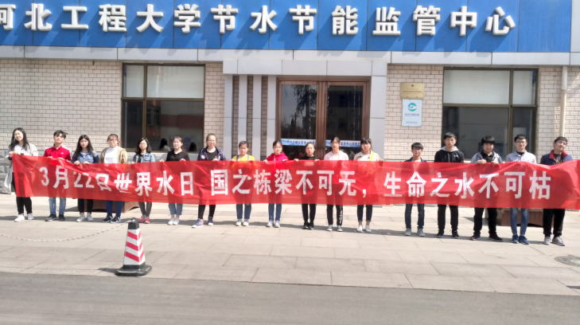
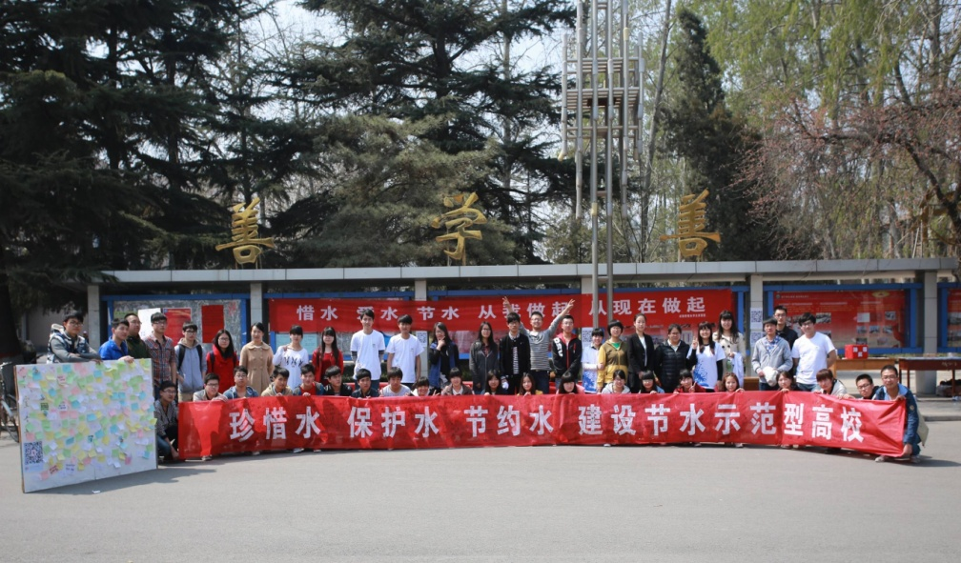
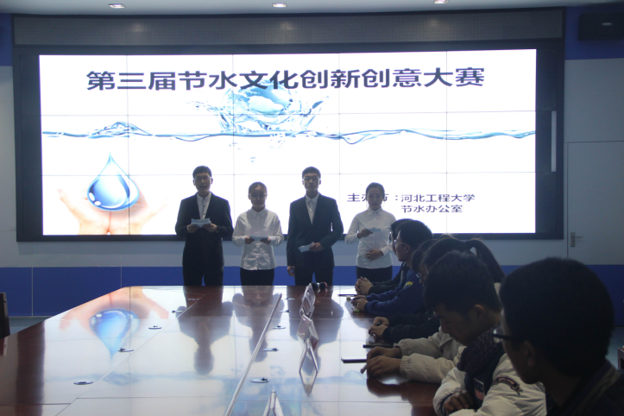
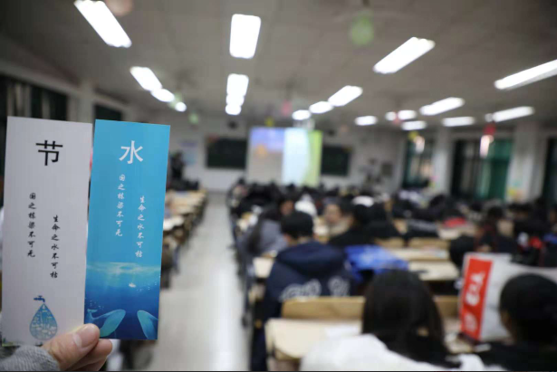
世界水日-“节水校园行” 节水倡议活动
节水文化创意大赛
节水文化大讲堂

Slide 19

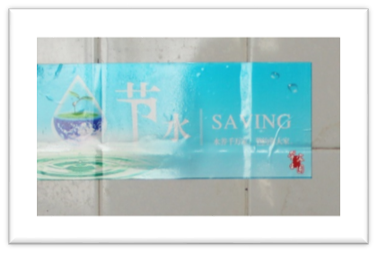
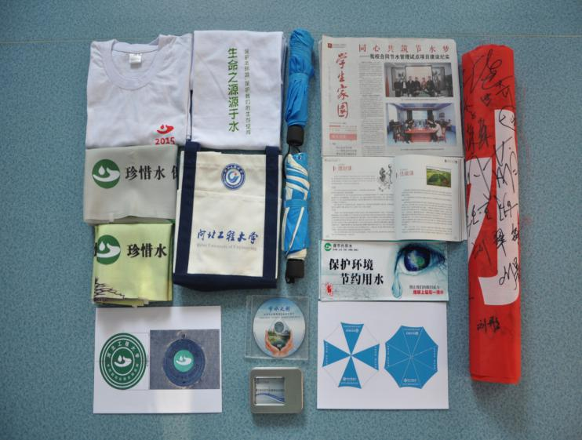
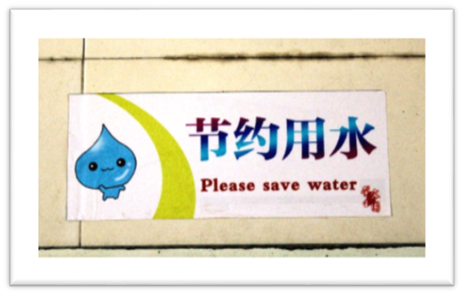
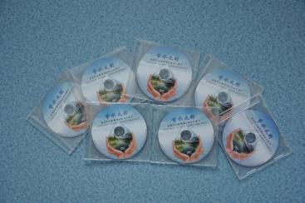
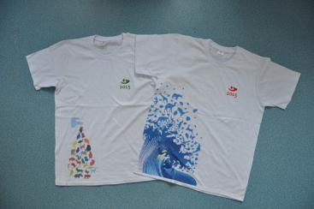

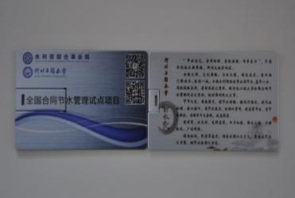
节水纪念品设计大赛成果展示

Slide 20
三、项目实施成效
（一）节水效益明显
2015年4月至2018年12月共计节水达563.5万吨，共计节约水费2379.4万元（目前邯郸水费为5.16元/吨），平均节水率达49.4%。
节水改造前后效果图形对比 单位：万吨

Slide 21
三、项目实施成效
（一）节水效益明显
实施前后效果总数据对比
年份 | 用水量（万吨） | 节水量(万吨) | 节约水费（万元） | 节水率
2015年（4-12月） | 121.2 | 112.8 | 400.58 | 48.2%
2016年 | 164.1 | 138.3 | 550.45 | 45.7%
2017年 | 135.1 | 167.3 | 719.67 | 55.3%
2018年 | 157.3 | 144.8 | 708.73 | 47.9%

Slide 22
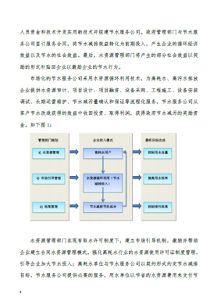
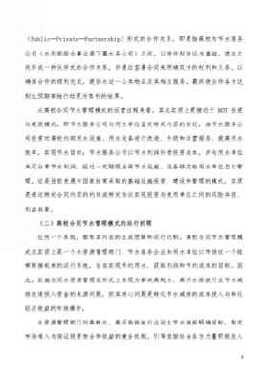
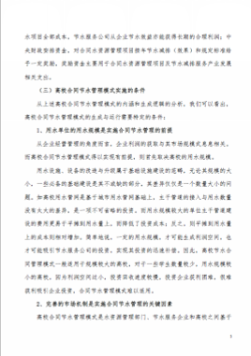
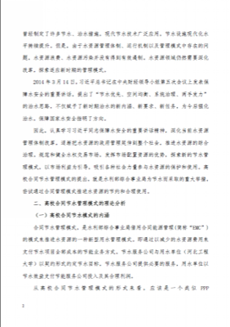
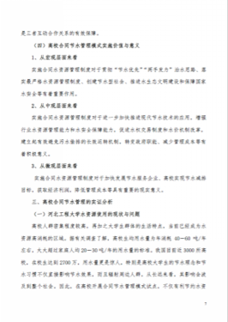
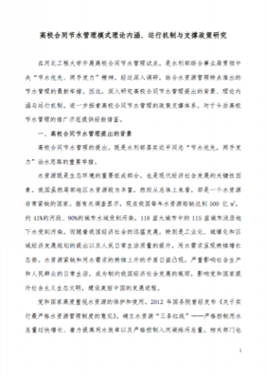
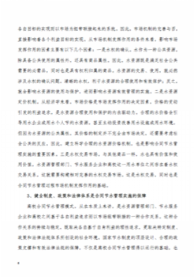

三、项目实施成效
（二）理论研究成效
《合同节水管理中不确定风险评估收益分配机制和节水效益评价》获批国家自然基金面上项目，获得资金支持75.6万元。
《2014-2015年中央分成水资源费项目评估》获批资金支持40万元。
《地下水超采区管理政策研究》获得资金支持12万元。
一、 高校合同节水管理模式的提出背景
二、 高校合同节水管理模式的理论分析
三、 高校合同节水管理模式的实证分析
四、 高校合同节水管理模式的经验与建议

Slide 23
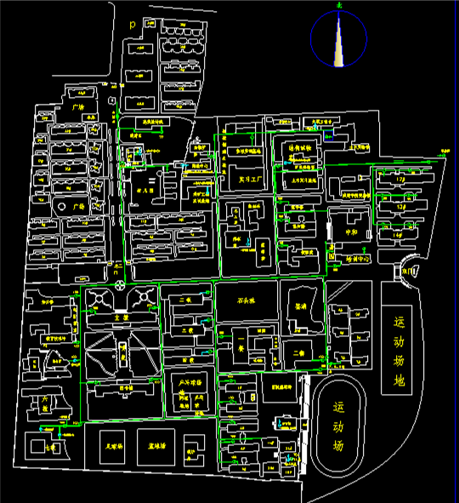
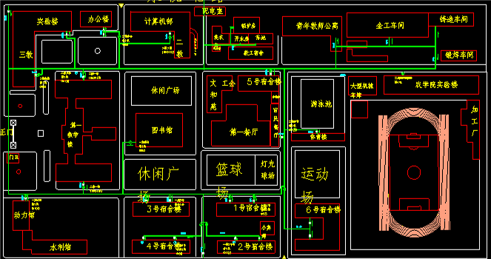
三、项目实施成效
（三）绘制了地下管网电子图
主校区地下管网电子图
中华南校区地下管网电子图

Slide 24
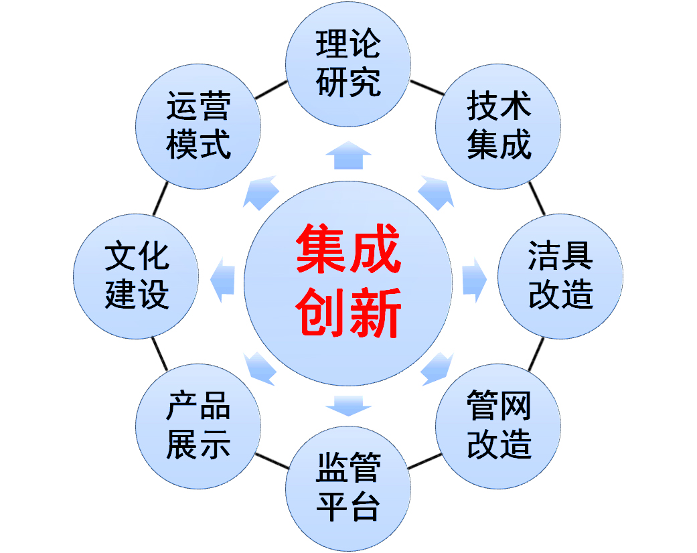
三、项目实施成效
（四）对合同节水管理模式集成创新
项目集成了工程技术、信息技术、管理技术等，并从八个方面有效集成了节水的各种要素，形成了优化、适用的节水管理系统，构建了合同节水管理这一市场化模式的体系。

Slide 25
三、项目实施成效
（五）节水意识深入人心
通过打造节水文化，强化节水意识，倡树节水理念，开展“节水校园行”活动，三年来培育了5万余名促进节约用水的义务宣传员，带动5万多个家庭，逾15万人口重视节约用水。通过对不同年级的学生分批次调查，节水意识强且能严格要求自己的学生占比达到了83.1%。

Slide 26


三、项目实施成效
（六）构建了“监、管、控” 三位一体的节水系统
监
无线
传输
峰值
报警
数据
分析
前端可监
高
效
节
水
系
统
管
中端可管
专业化
标准化
精细化
控
中水
回用
末端可控
节水
产品
中水
回用
雨水
收集

Slide 27
三、项目实施成效
（七）经济效益与社会效益
经济效益：
社会效益：
项目实施总投资1182万元。
6年合同期内学校至少可节约水费4100余万元。
改造后的设备合同期满后至少还可运行9年以上，保守估算可再节约水费6700余万元。
按照邯郸当地污水处理吨水基建费与单方供水基础设施建设成本计算，仅此两项即可减少社会基础设施投资1500万元。
根据2014年河北省万元工业增加值耗水17.5吨测算，按照年节省的 142.9万吨水可以支撑8.13亿元的地区工业增加值。按照邯郸市人均家庭生活用水40吨/年计算，可以解决3.6万人的家庭生活用水。
按每使用1吨清水产生0.85吨污水计算，我校每年共计减少排污120余万吨，预计合同期内减少排污总量为730余万吨。合同期满后未来9年还可减少排污1080余万吨，总计减少排污可达1810余万吨。

Slide 28
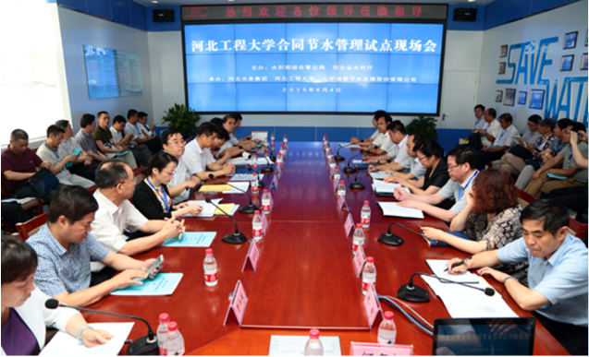
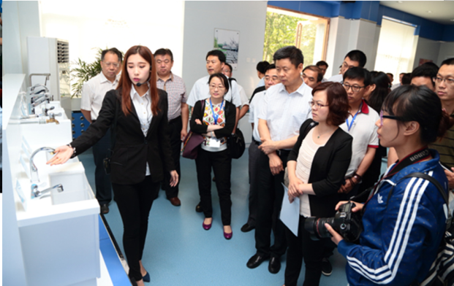
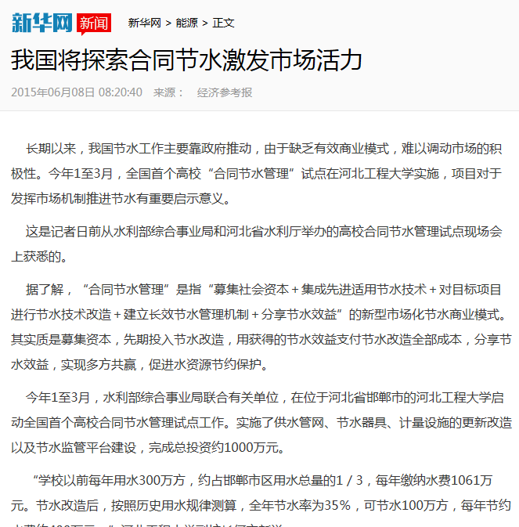
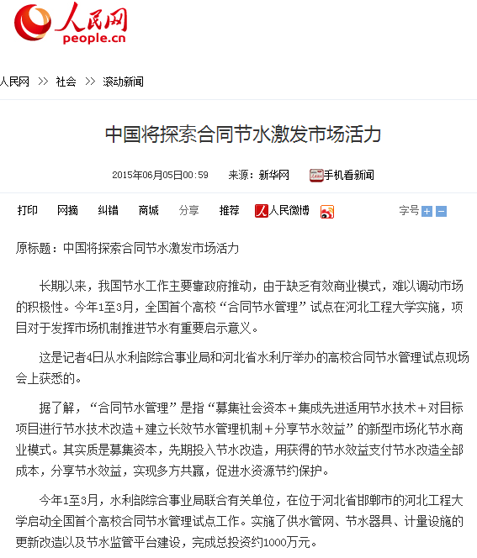
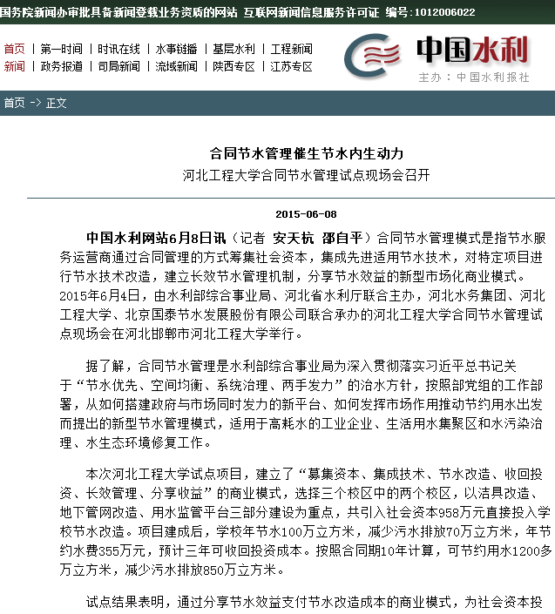
三、项目实施成效
2015年6月4日，由水利部综合事业局与河北省水利厅共同主办的合同节水管理试点现场会在河北工程大学召开。来自国家发改委、财政部、水利部，北京、天津、河北、黑龙江、吉林、内蒙古、河南、福建、山东等地方有关部门的领导，民生银行、节水基金、高校、知名节水企业和新华社、人民日报、光明日报、经济日报、中央电视台及新华网等中央媒体的代表近百人出席了会议。

Slide 29
中共中央关于制定国民经济和社会
发展第十三个五年规划的建议
（2015年10月29日中国共产党第十八届中央委员会第五次全体会议通过）
坚持绿色发展，着力改善生态环境
全面节约和高效利用资源。坚持节约优先，树立节约集约循环利用的资源观。
建立健全用能权、用水权、排污权、碳排放权初始分配制度，创新有偿使用、预算管理、投融资机制，培育和发展交易市场。推行合同能源管理和合同节水管理。

Slide 30
我校合同节水管理成果亮相
“砥砺奋进的五年”大型成就展
2017年9月，我校合同节水管理成果亮相由中共中央宣传部、国家发展和改革委员会、中央军委政治工作部、中共北京市委联合主办的“砥砺奋进的五年”大型成就展。
第六展区“绿水青山就是金山银山，迈入社会主义生态文明新阶段”的第五单元中介绍了我校合同节水实施前后用水数据对比——节水率45.9%，年节水139万吨。
我校合同节水管理作为全国第一个高校合同节水管理试点，在多个方面有效集成了节水的各种要素，形成了优化、适用的节水管理系统，构建了合同节水管理的市场化模式体系，取得了可复制、可推广的成功经验。

Slide 31
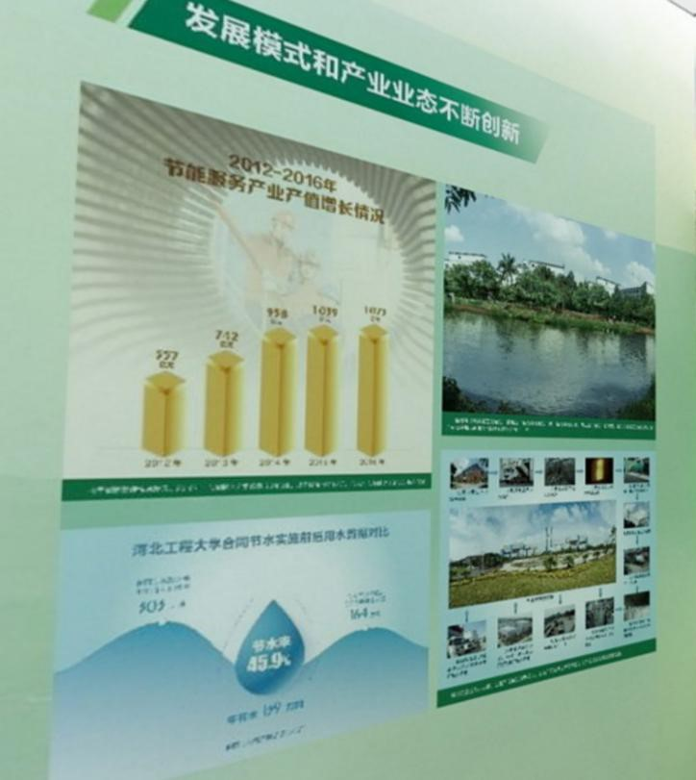
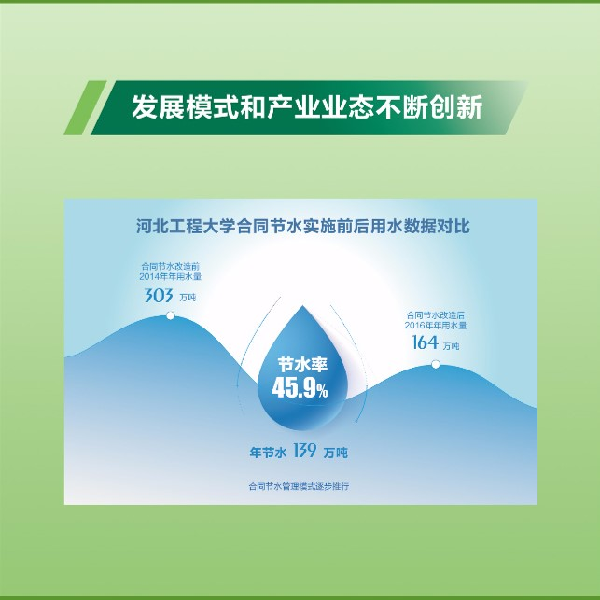

Slide 32
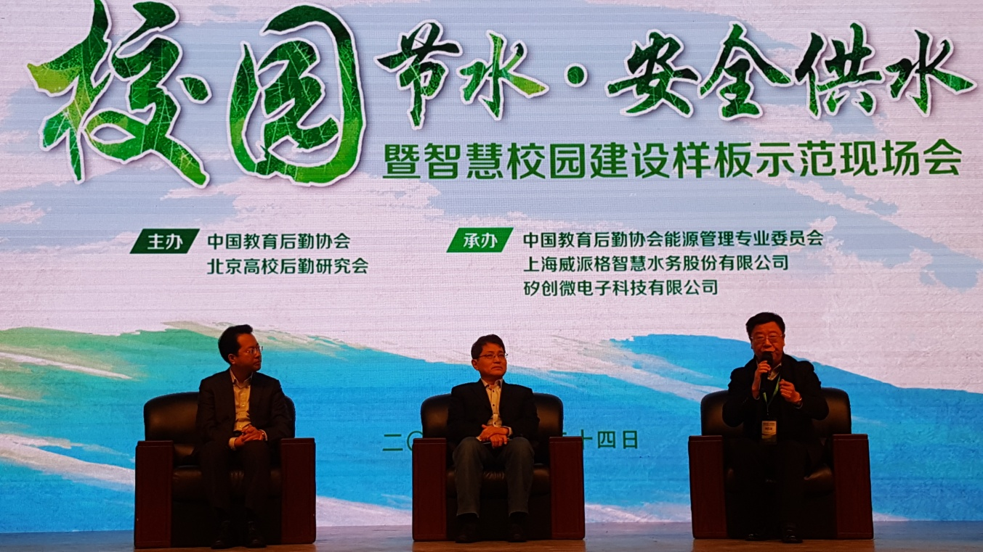
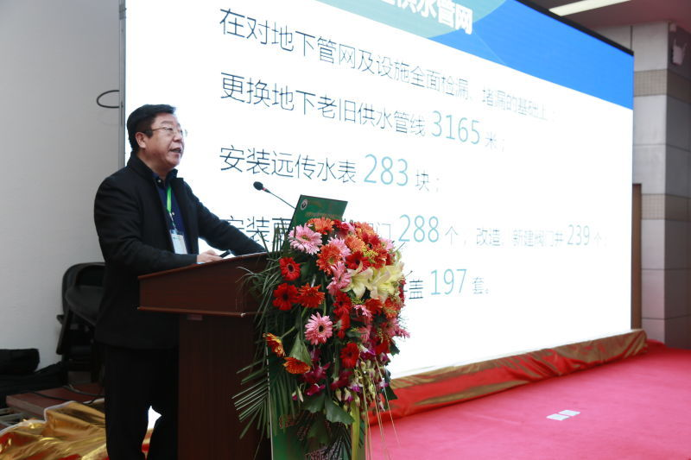
三、项目实施成效
项目实施以来，受水利部、教育部的邀请，我校先后十余次次赴北京、上海、天津、山东、黑龙江、湖南等省市介绍、推广合同节水管理项目实施经验做法；甘肃、宁夏、内蒙古、山西、河南、广东等十余个省水利部门与高校来我校观摩学习。

Slide 33
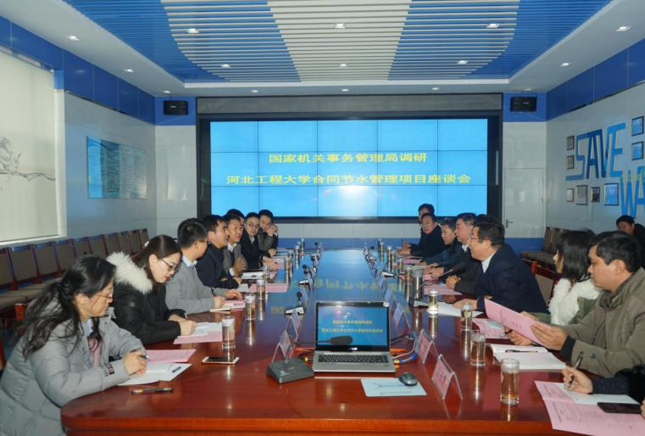
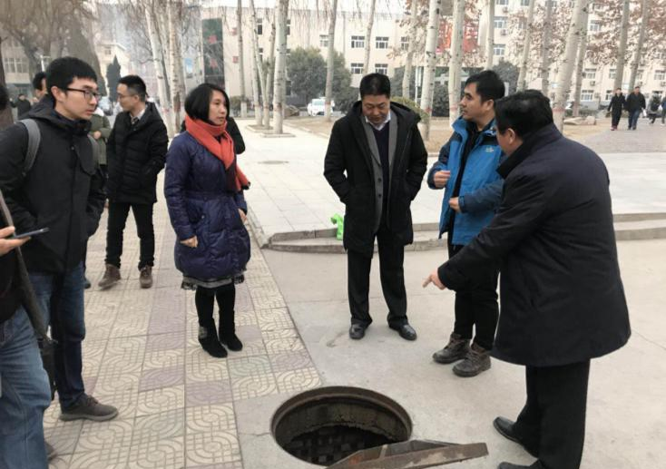
三、项目实施成效
2019年1月10日，国管局、国家节水办、水利部、教育部来我校调研合同节水管理项目。

Slide 34


三、项目实施成效
2019年1月22日，水利部副部长魏山忠、河北省副省长时清霜一行到我校调研合同节水项目。

Slide 35


三、项目实施成效
2019年3月15日，水利部、全国节水办联合我校举办河北工程大学合同节水管理现场交流会，全国节水办副巡视员颜勇、全国各省市节水办代表等60多人参会。

Slide 36


三、项目实施成效
2019年3月21日，国管局节能司与北京林业大学联合召开“公共机构能源资源节约和生态环境保护理论研究”启动会、我校作为六位专家代表之一出席本次会议。

Slide 37


三、项目实施成效
2019年4月19日，加纳共和国水利官员托马斯一行7人来我校实地调研合同节水管理项目并希望与我校建立长久合作关系，将合同节水管理项目引进加纳。

Slide 38


三、项目实施成效
2019年4月14日广西省水利厅、各市局、高校一行20余人到我校调研合同节水管理项目。
2019年5月8日，江西水利厅一行7人到我校调研合同节水管理项目。

Slide 39

四、项目实施体会
体会一: 水
（1）水资源人均占有量少
我国是一个干旱缺水严重的国家。我国的淡水资源总量为2.8万亿m³，占全球水资源的6%，名列世界第四位。但我国的人均水资源量只有2200m³，仅为世界平均水平的1/4，是全球人均水资源最贫乏的13个国家之一。
水
（2）水资源消耗量巨大
2002年，全国淡水取用量达到5497亿m³，大约占世界年取用量的13%，2014年用水总量6094.9亿m³，位居世界第二位。
北方部分缺水地区地下水严重超采，已经形成世界上最大的超采漏斗。
万物之源（生命之源、生产之要、生态之基）
水不可替代
水不可再生
（3）水资源时空分布不均衡
我国水资源时间分布：夏秋多，冬春少，且年际变化大；地区分布特点：东多西少，南多北少
（4）水问题严峻
水资源短缺：600多个建制市中有400多个城市供水不足，其中严重缺水的城市110多个；水生态损害、水环境污染：全国532条河流中，有436条受到不同程度的污染，主要江河水功能区水质达标率仅58.7%，
Notes:
农业用水粗放，农田灌溉水有效利用系数仅为0.54，与世界先进水平0.7至0.8有较大差距；
全国万元工业增加值用水量45.6立方米，是世界先进水平的两倍；
非常规水资源利用量占总用水量的比例仅为1.2%，与新加坡、以色列等国家相比差距较大。
发达国家每万美元GDP用水量基本在300立方米以下，而我国2017年每万美元GDP用水量约为500立方米，节水潜力还有很大空间。
3、水资源时空分布不均衡
我国水资源时间分布特点：夏秋多，冬春少，且年际变化大。
我国水资源地区分布特点：东多西少，南多北少；全国水资源80%分布在长江流域及其以南地区，人均水资源量3490立方米，亩均水资源量4300立方米，属于人多、地少，经济发达，水资源相对丰富的地区。长江流域以北广大地区的水资源量仅占全国14.7%，人均水资源量770立方米，亩均约471立方米，属于人多、地多，经济相对发达，水资源短缺的地区，其中黄淮海流域水资源短缺尤其突出。
4.水问题严峻
水资源短缺、水生态损害、水环境污染
全国532条河流中，有436条受到不同程度的污染，主要江河水功能区水质达标率仅58.7%，监测评价的23.1%河道长度、76.3%湖泊面积劣于Ⅲ类。水质较差和极差的水质测站比例为76%，并由浅层向深层蔓延。
600多个建制市中有400多个城市供水不足，其中严重缺水的城市110多个；全国90%以上的城市水域污染严重，有1.7亿人在饮用被有机物污染的水，有3亿城市居民面临水污染的问题。

Slide 40
习近平总书记指出：
我国水安全已全面亮起红灯，河川之危、水源之危是生存环境之危、民族存续之危！

Slide 41
体会一：节水
是经济建设、政治建设、文化建设、社会建设、生态文明建设五位一体总体布局的迫切需要。
是功在当代，利在千秋的造福子孙的工程

Slide 42
1、习近平总书记、李克强总理对节水工作的指示
2014年3月14日，习近平总书记在保障国家水安全会议上发表重要讲话，明确提出：“节水优先、空间均衡、系统治理、两手发力”的新时代治水方针，把节水放到了国家治水、兴水的首要位置。突出强调要从改变自然、征服自然转向调整人的行为、纠正人的错误行为。
2014年李克强总理在考察水利部时指出：要更多的运用市场机制，创新投融资机制，鼓励和引导社会资本加大投入力度，充分释放民间资本参与水利建设运营管理的活力。

Slide 43
2、水利部等相关部门对节水工作的部署要求
为落实“节水优先”方针，水利部等相关部门开展了大量工作，出台并实施了一系列关于节水的政策、规划和标准，为全面推进节水工作提供了重要指导和支撑。
2015年10月29日中国共产党第十八届中央委员会第五次全体会议通过中共中央关于制定国民经济和社会发展第十三个五年规划的建议。
2016年7月27日国家发改委、水利部、税务总局联合发布《关于大力推行合同节水管理促进节水服务产业发展的意见》

Slide 44
2016年国家9部委联合印发《全民节水行动计划》，要求积极开展公共机构节水改造，加强公共机构节水管理，组织开展节水型单位和节水标杆单位建设。
2016年10月18日，水利部 国家发展改革委印发《“十三五”水资源消耗总量和强度双控行动方案》
2018年国家7个部委联合印发《关于认真学习贯彻习近平生态文明思想 深入推进公共机构能源资源节约和生态环境保护工作的重点举措的通知》

Slide 45
2019年1月15日，水利部部长鄂竟平在全国水利工作会议上讲话，建设一批节水意识强、节水制度完备、节水器具普及、节水标准先进、监控管理严格的节水单位，带动全社会节水。
2019年3月15日，水利部印发《关于开展水利行业节水机关建设工作的通知》
2019年3月18日，水利部印发《2019年水利系统节约用水工作要点及重点任务清单》
2019年4月15日，国家发改委、水利部印发《国家节水行动方案》

Slide 46
2019年1月15日，习近平总书记在全国生态环境保护大会上讲话指出：生态兴则文明兴，生态衰则文明衰。推进生态文明建设是功在当代的民心工程，德在千秋的德政工程。要实现中华民族伟大复兴的中国梦，就必须建设生态文明、建设美丽中国。不管有多么艰难，我们都不可犹豫、不能退缩。要以壮士断腕的决心、背水一战的勇气、攻城拔寨的拼劲，打赢这场攻坚战。

Slide 47

3、当前节水工作面临的突出问题
一是节水理论不够完善。
二是节水目标不够明确。
三是节水规划不够系统。
四是法律法规不够健全。
五是体制机制不够顺畅。
六是激励引导不够配套。

Slide 48
体会一：合同节水
1.理念思路好
是贯彻“节水优先、空间均衡、系统治理、两手发力”治水新思路的具体践行；
是节水模式的中国创造和重大创新；
2.经营机制好
是一种节水投资服务管理，包含节水公司分析诊断、项目设计、项目融资等全过程服务；
帮助节水单位解决项目资金障碍、节水新技术，新产品信息不对称障碍等问题；
解决了管理效率不高的问题，确保稳定的节水效益和分享。
3.管理服务好
职业化的人员，专业化的队伍，标准化的服务，社会化的运营，智能化的监管；
将绩效工资与节水效益相结合，打破了传统的管理模式，大大提高了维修的效率，也节省了人力、物力和精力。
4.经济社会效益好
我校合同节水管理项目投资1182余万元，累计节约费用12300余万元；
节约的水可支撑121.95亿元的地区工业增加值或54万个家庭生活用水，减少排污可达1810余万吨；
5.推广价值好
探索出了一条完整的高校合同节水管理项目的实施路径；
形成了可复制、可推广的成功经验；
有助于加快用水单位的节水改造步伐，撬动节水产业市场的蓬勃发展，全力推进建设节水型社会。
Notes:
1.理念思路好：该模式通过合同管理的方式由节水服务运营商集成运用先进适用节水技术，对特定项目进行节水技术改造，建立长效节水管理机制，共同分享节水效益实现各方共赢。是贯彻“节水优先、空间均衡、系统治理、两手发力”治水新思路的具体践行，是节水模式的中国创造和重大创新，是节水、节能、环保（达标）三项效益直接叠加，与生态保护及适应气候变化共同构成五项直接与间接累进。该模式适应市场经济规律，为建立和推广节水产业提供了具体途径，以一种强有力的市场向导方式促进节水服务产业化，进而达到利国利企利校的目标。
2.经营机制好： 该模式是一种节水投资服务管理，通过节水公司分析诊断、项目设计、项目融资、设备采购，项目施工、运营管理、监测，以及第三方评估等全过程服务，不仅帮助节水单位解决项目资金障碍、节水新技术，新产品信息不对称障碍等问题，也通过购买了专业化的运营服务，解决了管理效率不高的问题，在节水单位“零”投资和“零”风险的前提下，确保稳定的节水效益和分享。
3.管理服务好：该模式通过职业化的人员，专业化的队伍，标准化的服务，社会化的运营，智能化的监管。将绩效工资与节水效益相结合，将微信、微博等新媒体方式与报修、监督相结合，打破了传统的管理模式，大大提高了维修的效率，也节省了人力、物力和精力。
4.经济社会效益好：我校合同节水管理项目投资1182余万元：
直接经济效益节约12300余万元。
直接社会效益是合同期内外节约的水可以支撑121.95亿元的地区工业增加值或54万个家庭的生活用水，减少排污可达1810余万吨。
间接经济效益是通过节水相应的减少供水和输水所需能源所产生节能量收益；节水相应的减少达到环保要求所需投入的污水治理建设与运行费用的合理折价；以及其他相关税、费的相应减少和未来实现特定交易的增值部分等。
间接社会效益是通过节水意识和节水理念等节水文化宣传形成并带动了社会的自觉，为节水型社会建设作出贡献。
5.推广价值好：通过合同节水管理项目试点，探索出了一条完整的高校合同节水管理项目的实施路径，形成了可复制、可推广的成功经验，有助于加快用水单位的节水改造步伐，撬动节水产业市场的蓬勃发展，全力推进建设节水型社会。

Slide 49
四、项目实施体会
体会二：
习总书记3.14讲话指出：从改造自然征服自然转向调整人的行为，纠正人的错误行为。过度的改造和征服自然，必然会受到惩罚。人与自然和谐相处需要人类不断的调整和纠正。
“世界上的最后一滴水是你的眼泪，请珍惜水资源！”
因此，一靠法律、制度，二靠文化

Slide 50
四、项目实施体会
体会三：
合同节水管理是节水模式的中国创造和重大创新，是践行“绿水青山就是金山银山”理论的有效手段之一，是节水、节能、环保（达标）三项效益直接叠加，与生态保护及适应气候变化共同构成五项直接与间接累进。
最突出的问题是水的价格与价值的严重背离，亟待理顺水的价格机制。

Slide 51
四、项目实施体会
体会四：
伴随着合同节水管理项目的大力实施和蓬勃开展，与技术研发，产品生产，智慧管理，运营管理，第三方认证等相配套需求的人才培养和学科需求也将发生变化。如：配套专业，团队培训，研究院等。

Slide 52

诚挚欢迎各位领导莅临指导

